Slide 1
Optical Character Recognition
By
SOBC

Slide 2
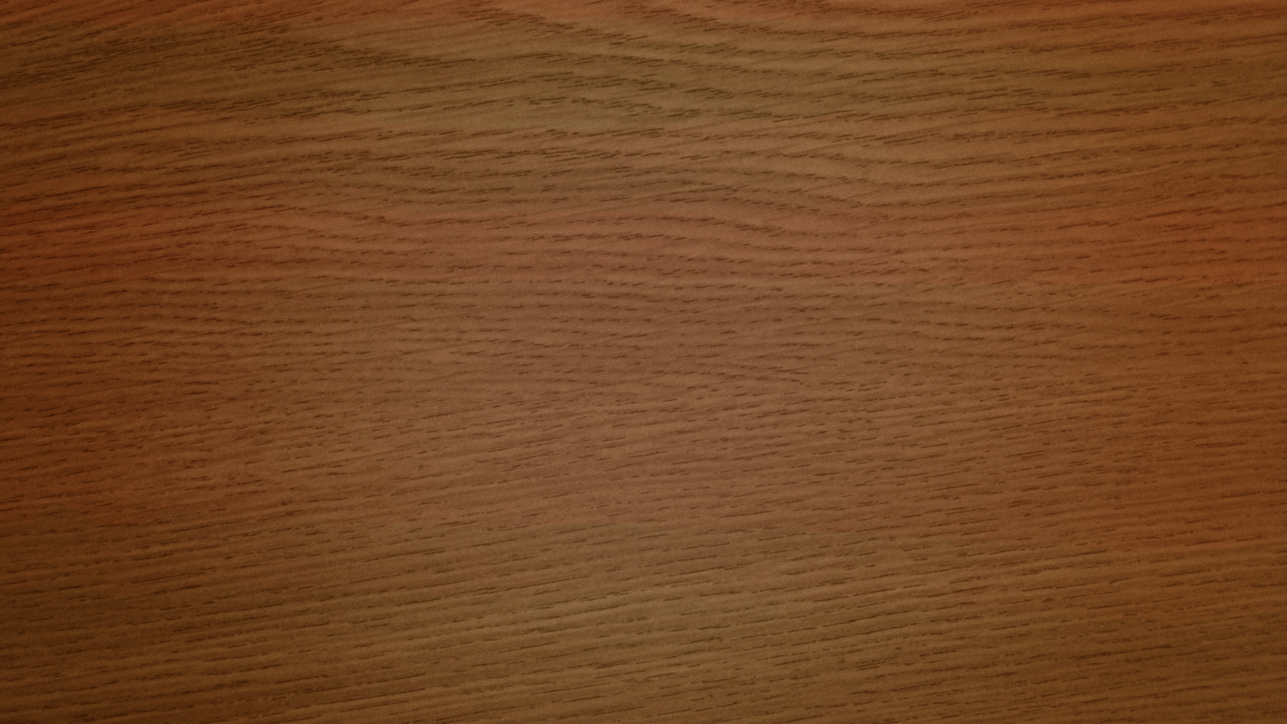


Sommaire
Présentation Générale
Réalisations et Avancement
Martin Camincher
Quentin Boffelli
Victor Simonin
Vsevolod Omelkov
Démonstration
Conclusion

Slide 3

Interface graphique

Slide 4
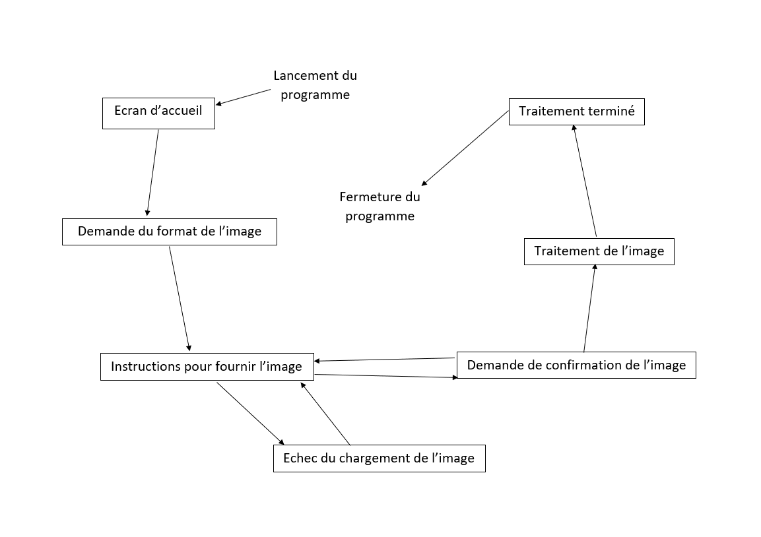
Interface graphique

Slide 5
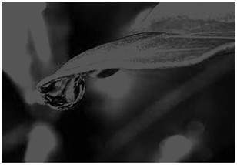
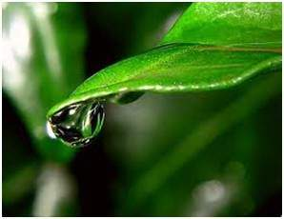
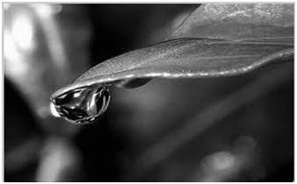
Suppression des couleurs

Slide 6
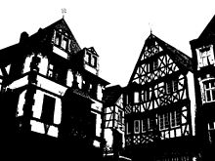
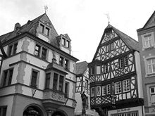
Methode d Otsu

Slide 7

Segmentation et Découpage de l'image

Slide 8
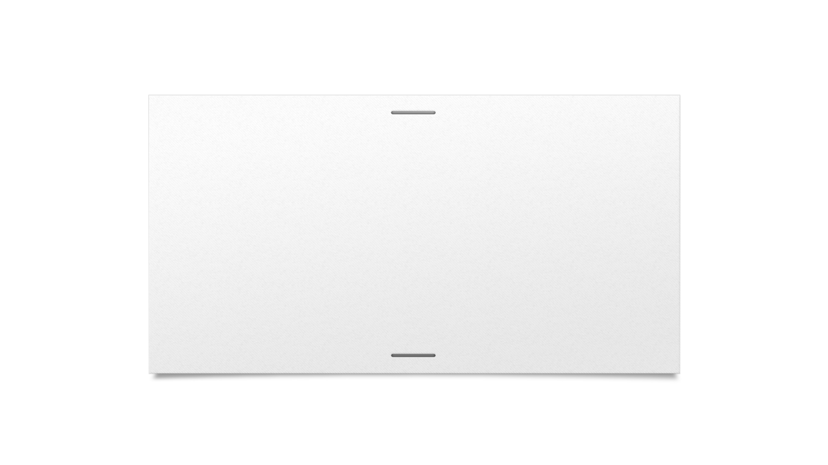

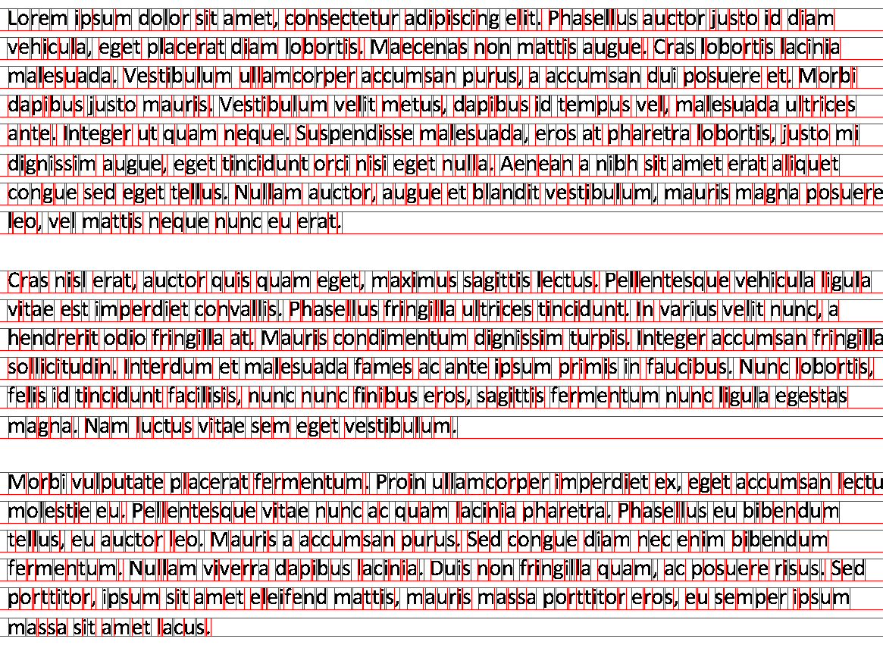
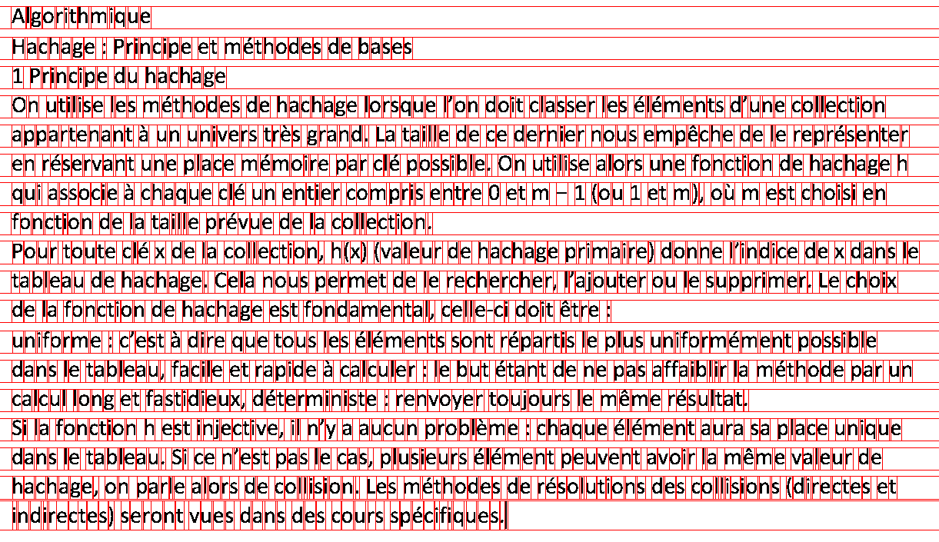
L'algorithme du XY-Cut

Slide 9
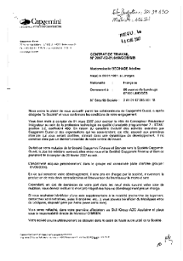

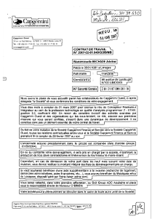
Le Run Length Smoothing Algorithm (RLSA)

Slide 10
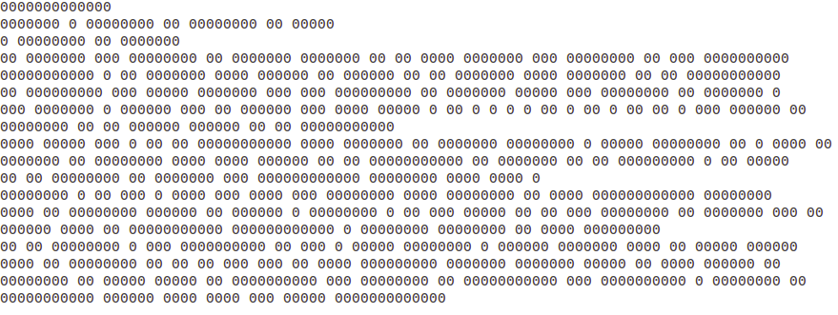
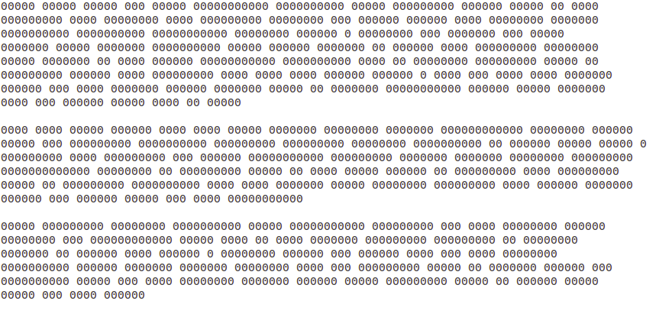
Reconstruction et Sauvegarde

Slide 11
Parties Annexes
Organisation globale du projet
Structure du git et Makefile
Constitution de la base de donnée pour le réseau de neurones
Mise en page des Livrables

Slide 12
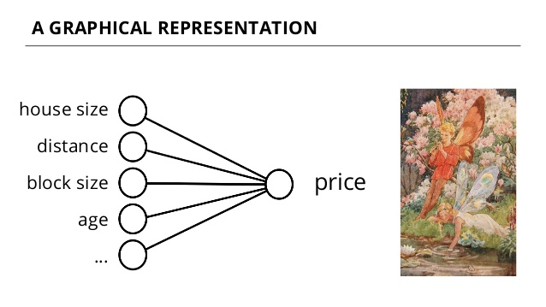
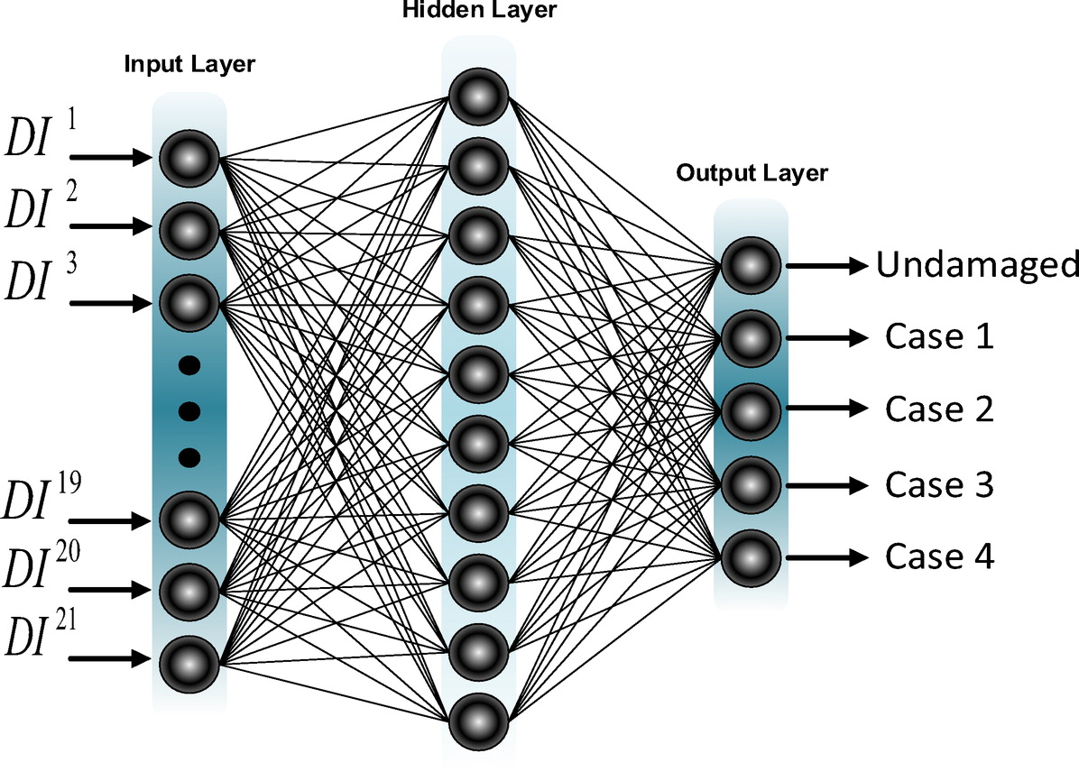
Reseau Neurone

Slide 13
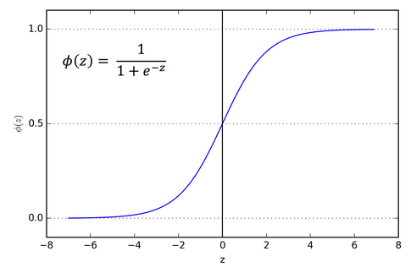
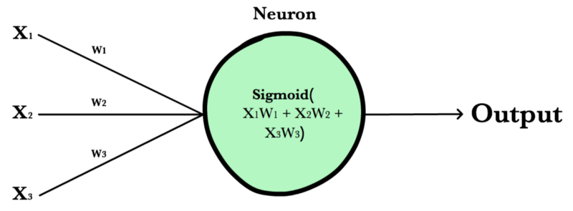
Sigmoid & Neurone

Slide 14
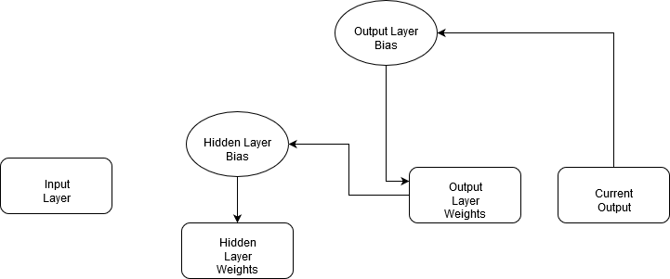
Backpropagation

Slide 15

Démonstration

Slide 16

Conclusion

